Slide 1
VELKOMMEN
TIL LARM
FOR LGBT-
RETTIGHEDER
Se filmen om undervisningspakken på
www.larmlgbt.dk eller her på YouTube

Slide 2
NU SKAL I LÆRE
Om normer for køn og seksuel orientering
Hvordan man kæmper for lige rettigheder for alle

Slide 3
HVAD ER LGBT?
Ved I, hvad LGBT står for?
- Snak om det to og to

Slide 4
HVAD ER LGBT?
LGBT er en paraplybetegnelse for personer, der bryder med normer for seksuel orientering og køn.
På engelsk:
Lesbian, Gay, Bisexual and Transgender
På dansk:
Lesbiske, bøsser, biseksuelle og transpersoner
I Danmark bruges LGBT ofte med et plus bagefter, eller med flere bogstaver bagefter – hvordan kan det være?

Slide 5
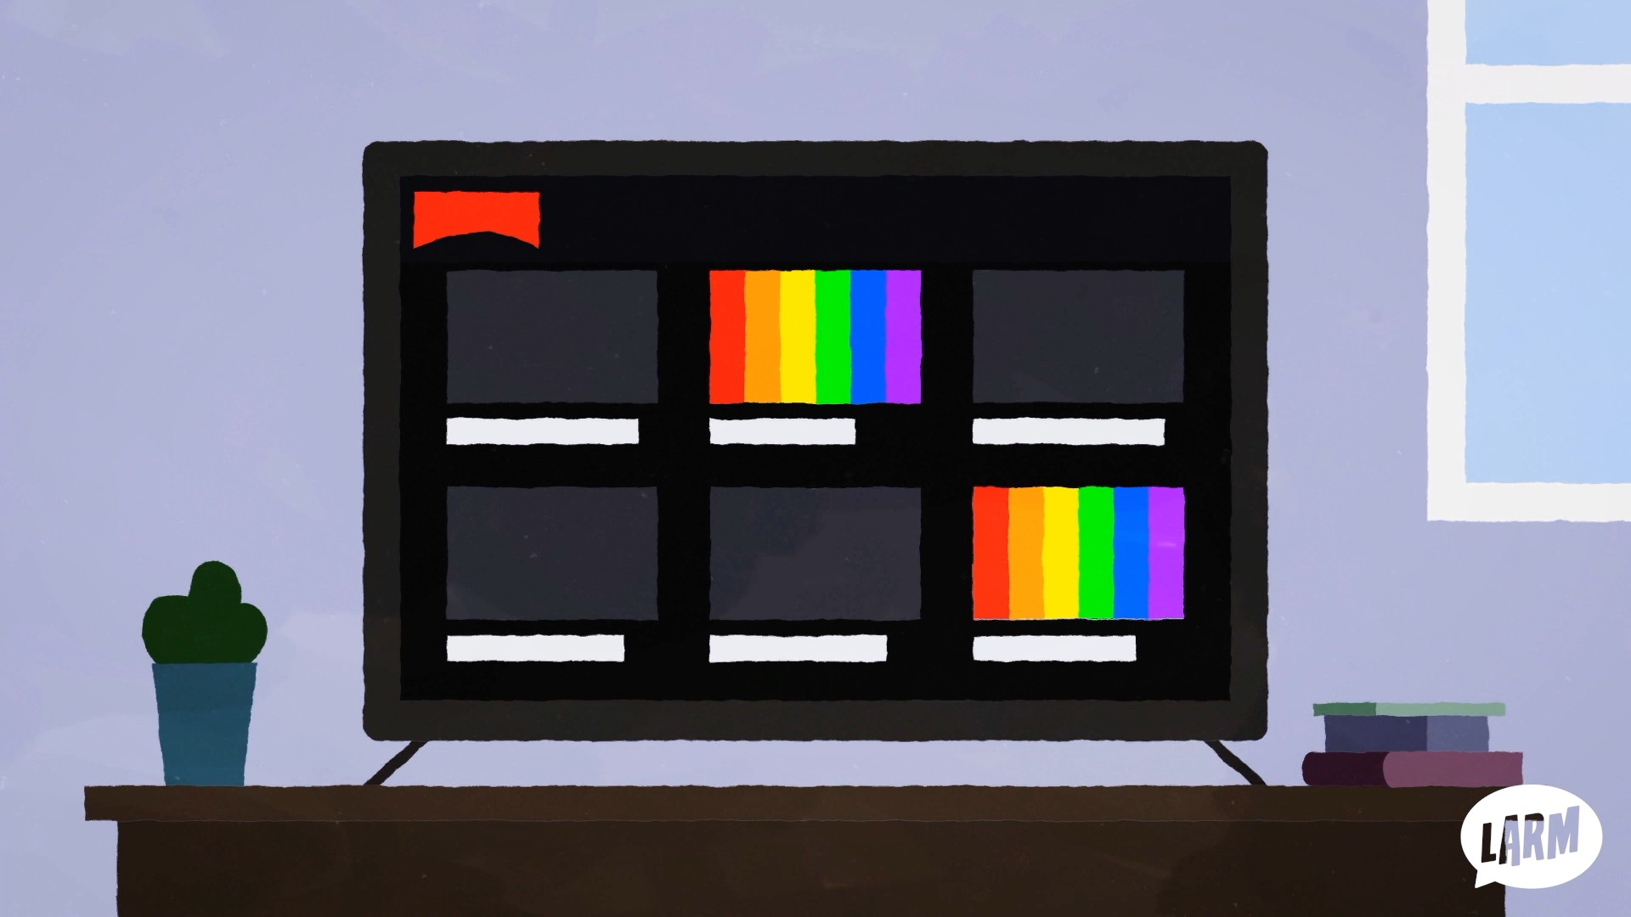
LGBT I FILM OG TV
Snak to og to om film og tv-serier, hvor der er
LGBT-karakterer med:
Var de hoved- eller bipersoner?
Blev de fremstillet negativt eller positivt?
Hvad kan man ellers sige om karaktererne?

Slide 6

NORMER &
RETTIGHEDER
NORMER
Hvilke forventninger fællesskabet og samfundet
har til dig, dit udseende og opførsel
RETTIGHEDER
Hvad du har ret til politisk og juridisk
- eller ikke ret til!

Slide 7

NORMER &
RETTIGHEDER
Se filmen om
normer &
rettigheder

Slide 8

NORMER &
RETTIGHEDER
Hvad bliver der sagt om normer og rettigheder i filmen?
Hvordan bliver de forskellige pointer illustreret - hvordan er billedsiden?

Slide 9

NORMER &
RETTIGHEDER
BRAINSTORM om
normer og rettigheder

Slide 10
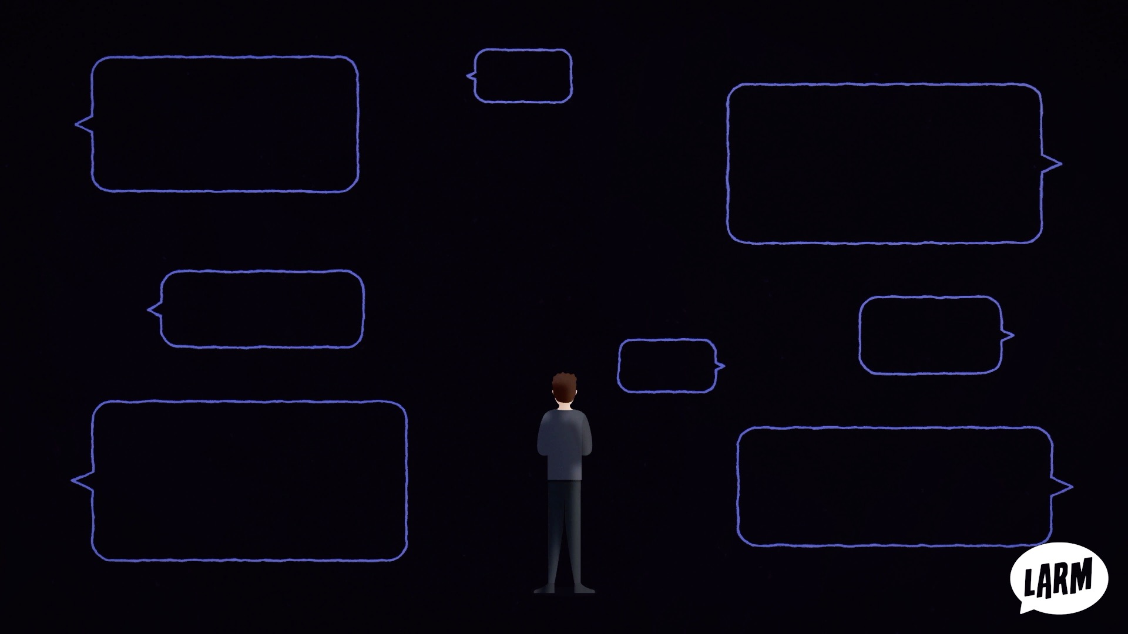
NORMER
I SPIL
Rejs dig hvis
du er enig!

Slide 11
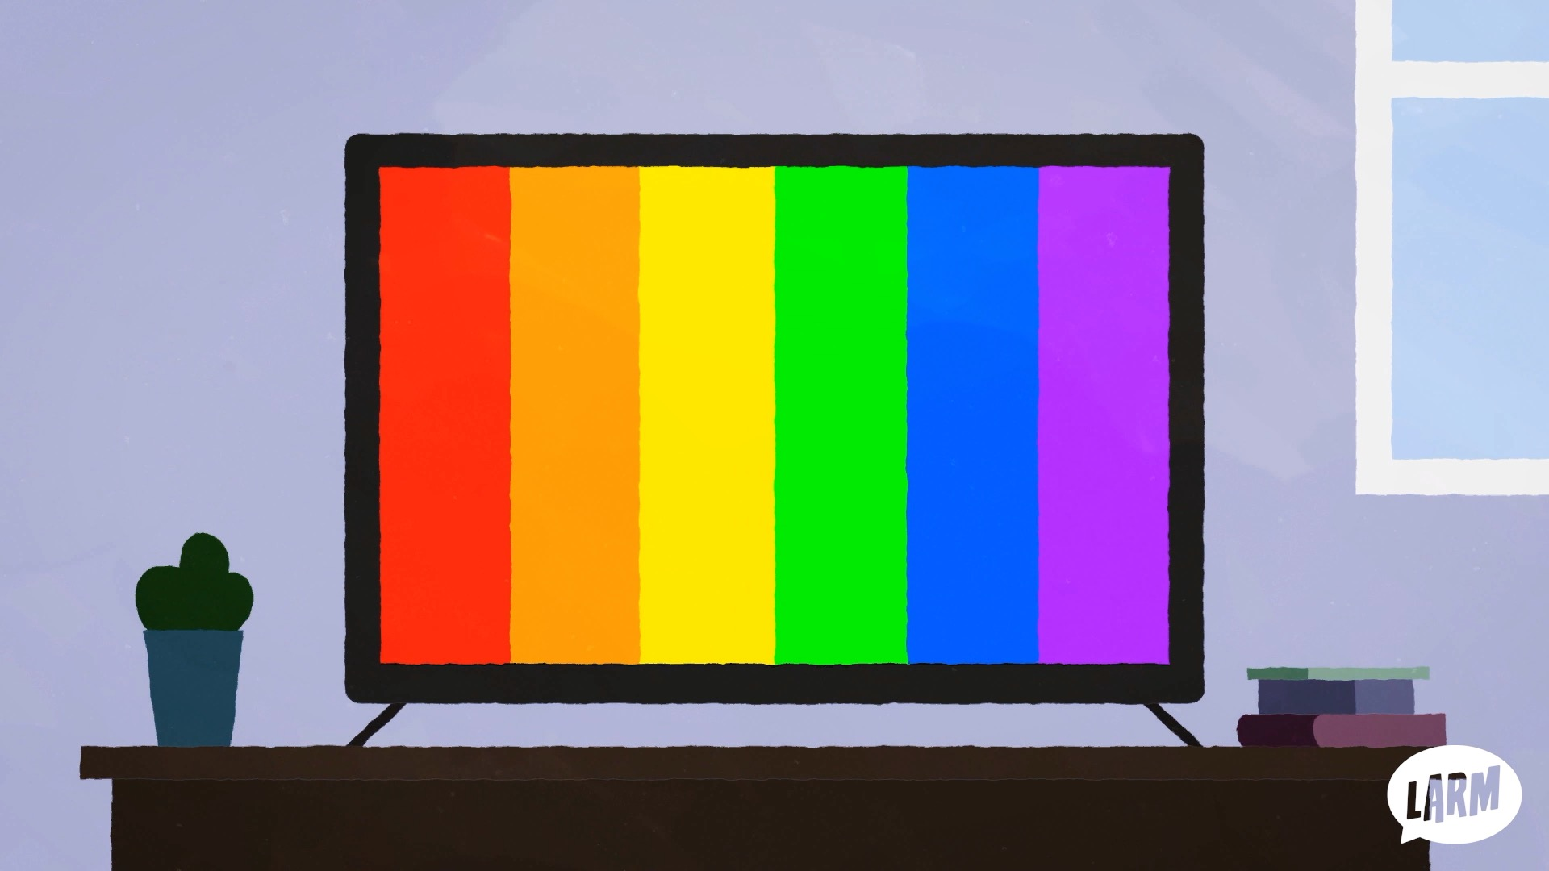
KØN, KROP
& IDENTITET
Se filmen
om køn og
seksuel
orientering

Slide 12
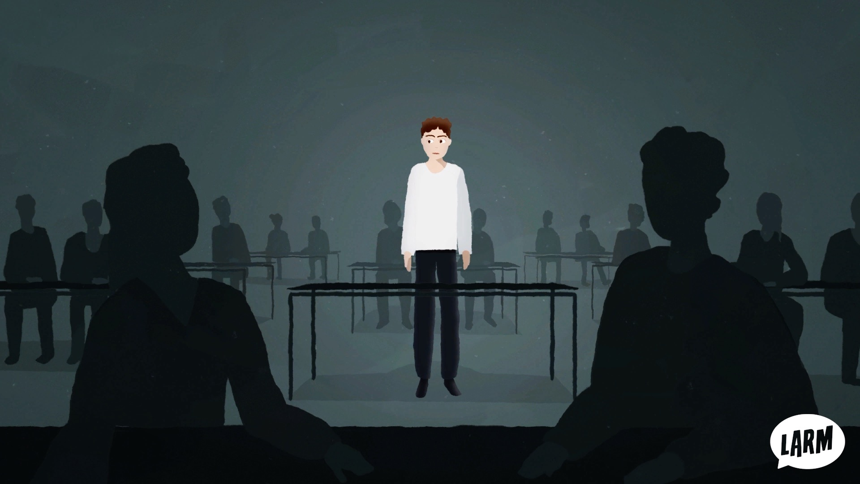
KØN, KROP
& IDENTITET
Se filmen
”Jacobs fortælling”

Slide 13
GRUPPEØVELSE
KØN, KROP OG IDENTITET
Se filmen om Jacob igen og læg mærke til, hvilke normer og forventninger Jacobs omgivelser har til hans:
Krop
Kønsudtryk
Kønsidentitet/
følelse
Seksuel
orientering
Tildelte
køn

Slide 14
GRUPPEØVELSE
MINORITET & MAJORITET
Majoriteter er grupper i samfundet, som har mere magt og indflydelse end andre.
Minoriteter er grupper i samfundet, som har mindre magt og indflydelse end andre.
I små grupper, skriv ned og sæt op på tavlen
Kom med eksempler på minoriteter i Danmark
Hvad kendetegner minoriteters muligheder i Danmark
Kom med eksempler på majoriteter i Danmark
Hvad kendetegner majoriteters muligheder i Danmark

Slide 15
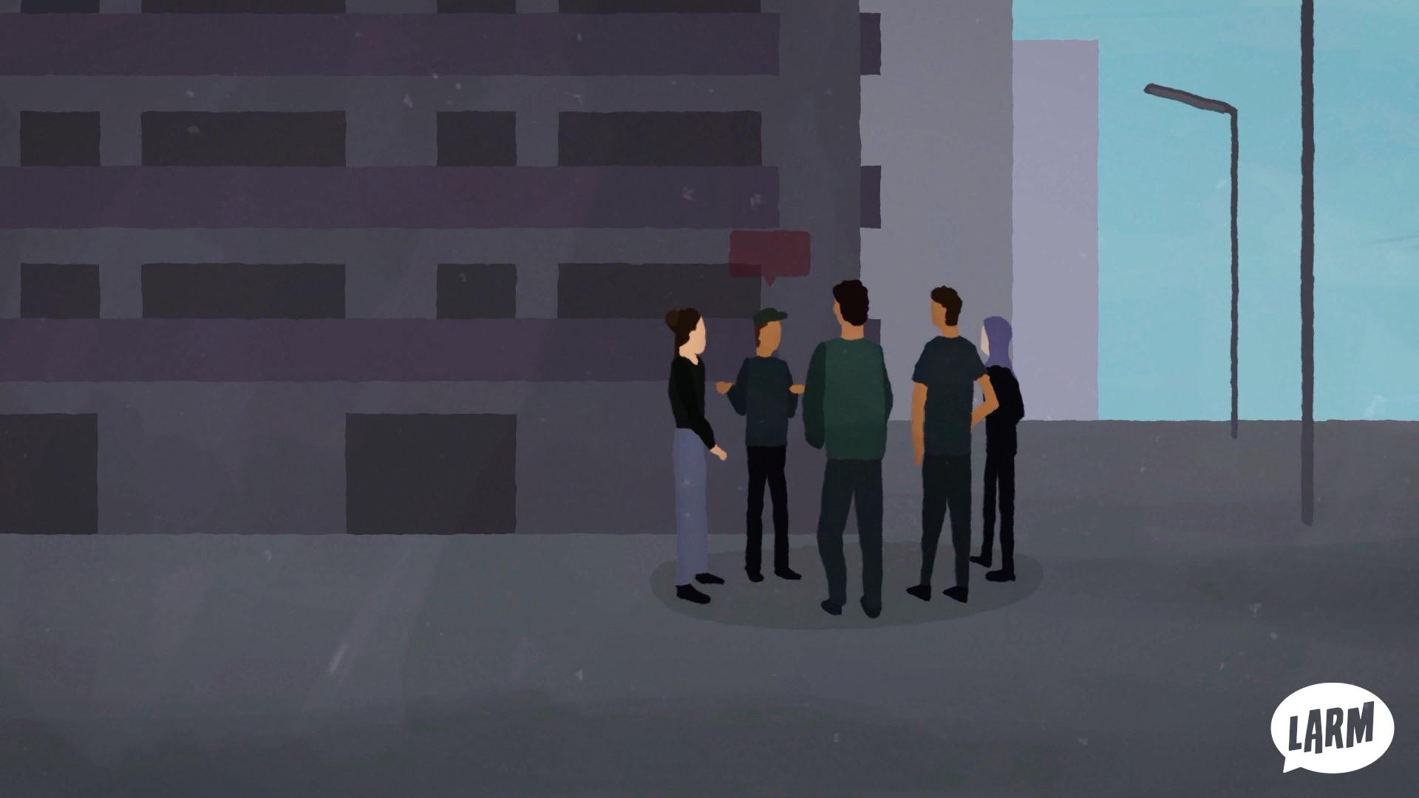
GRUPPEØVELSE
MINORITET & MAJORITET
Se filmen ”Hamids fortælling”
I små grupper, find klip og billeder,
der viser følgende:
Hvilke minoritetsgrupper er repræsenteret i filmen, og hvordan overlapper de?
Hvilke normer er der på spil omkring Hamid?
Hvem hjælper Hamid og hvordan?

Slide 16
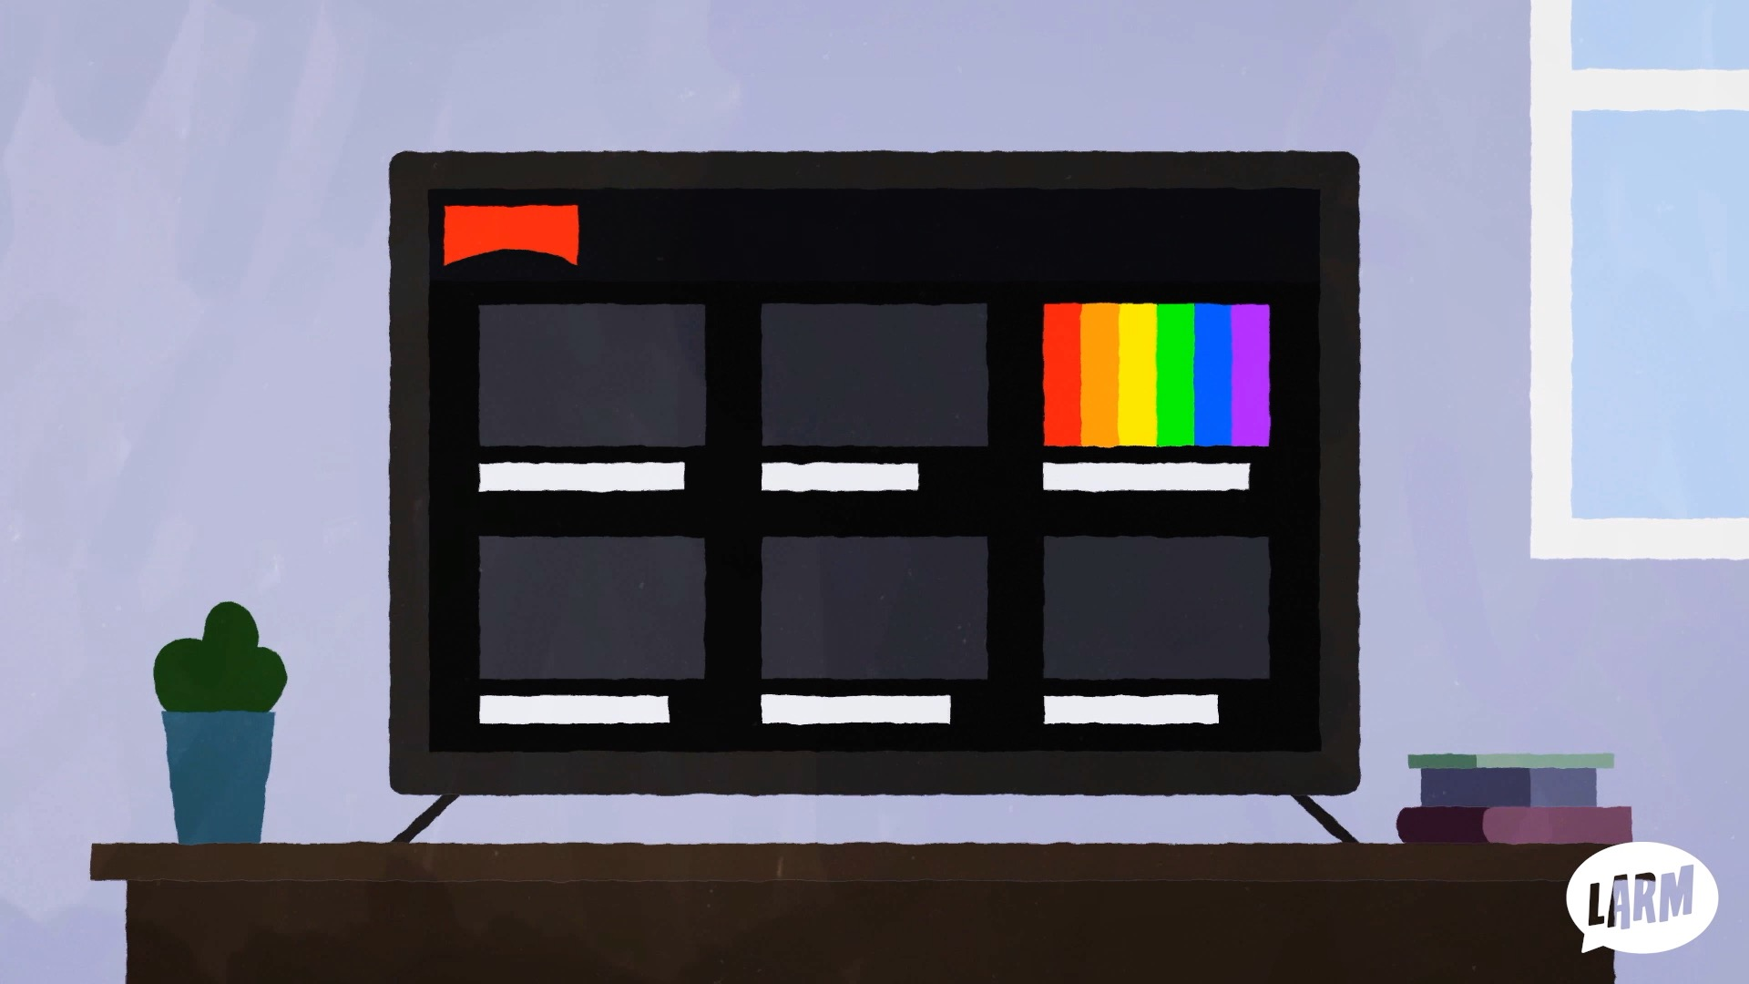
ØVELSE
MINORITETER I MEDIERNE
Gå på nettet og led i aviser, sports- og ungdomsblade
Find et eksempel med tekst og billeder fra Danmark, hvor en minoritet er repræsenteret i en artikel eller historie om:
Familie
Sundhed
Underholdning
Kunst og kultur
Arbejdsmarkedet
Politik
Religion

Slide 17
KLASSESNAK
MINORITETER I MEDIERNE
Træk et spørgsmål
Gå rundt mellem hinanden
Svar på hinandens spørgsmål
Byt spørgsmål
Find en ny makker

Slide 18
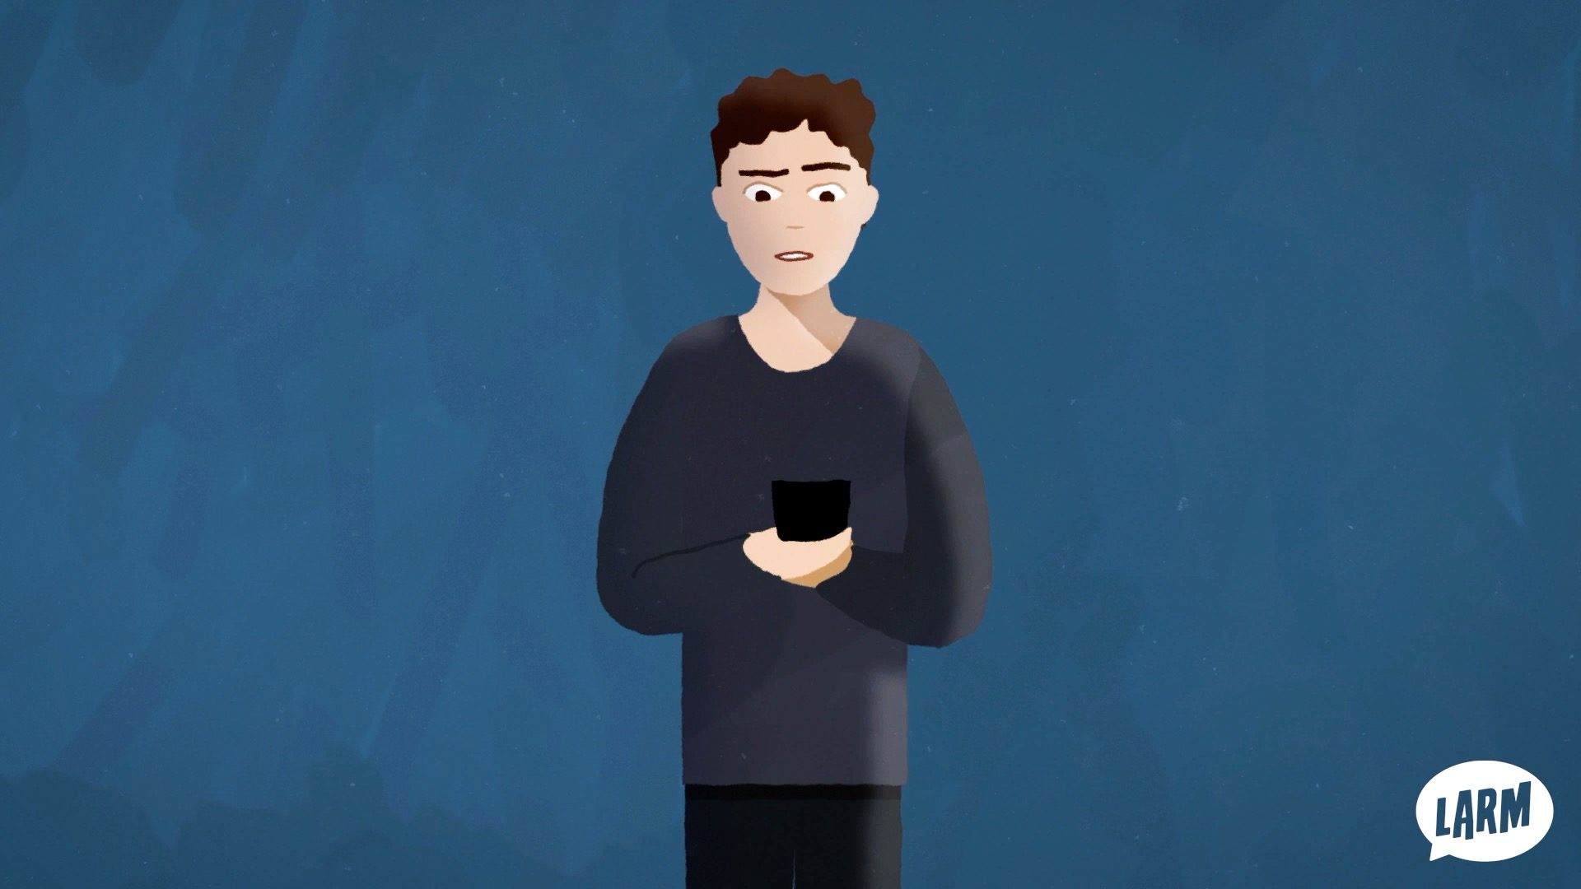
KRÆNKELSE OG
FORSKELSBEHANDLING
Hvad betyder det at krænke
og forskelsbehandle?

Slide 19
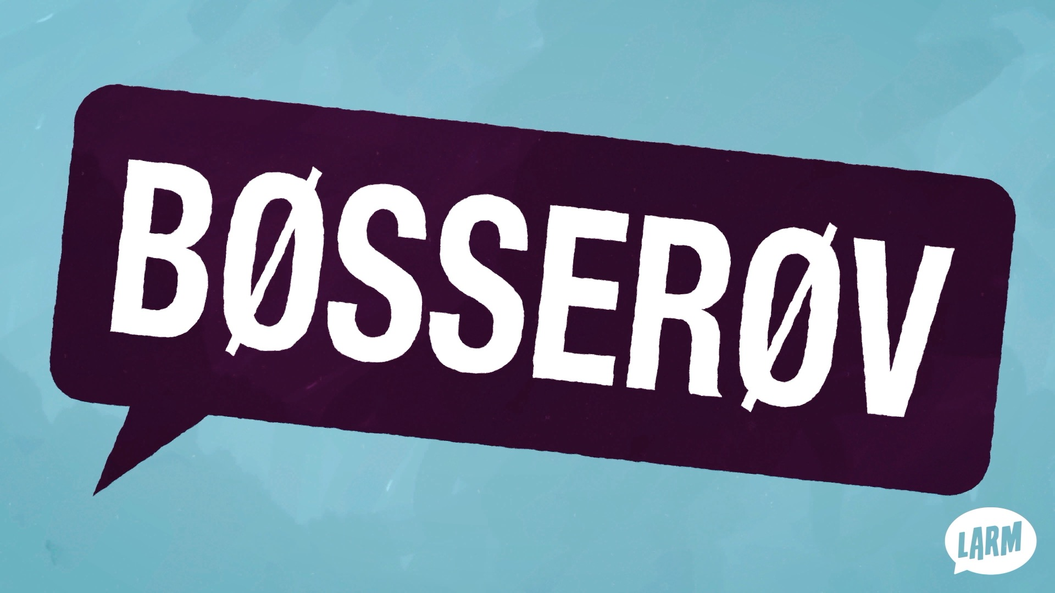
KRÆNKELSE OG
FORSKELSBEHANDLING
At krænke
At krænke betyder, at såre, skade eller overskride andres grænser. Enten personligt, voldeligt og/eller seksuelt.
At forskelsbehandle
At forskelsbehandle er at behandle folk dårligere, end man ville behandle andre, på grund af deres identitet, fx køn, seksuel orientering, alder, etnicitet, religion.

Slide 20
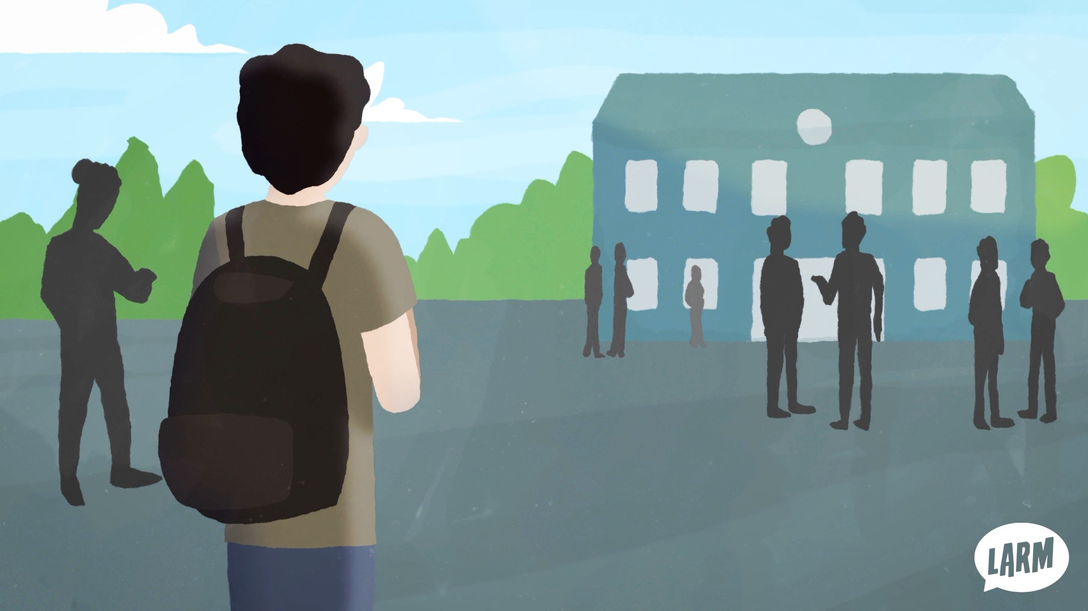
GRUPPEØVELSE
KRÆNKELSE OG FORSKELSBEHANDLING AF NOR
Se filmen ”Nors fortælling”
I små grupper - find klip og billeder,
der viser følgende:
Hvilke normer omgiver Nor på skolen i den lille by?
Hvordan gør normerne Nor til ”sin egen værste fjende”?
Hvilke normer på gymnasiet gør det lettere for Nor ”at være mig selv”?

Slide 21
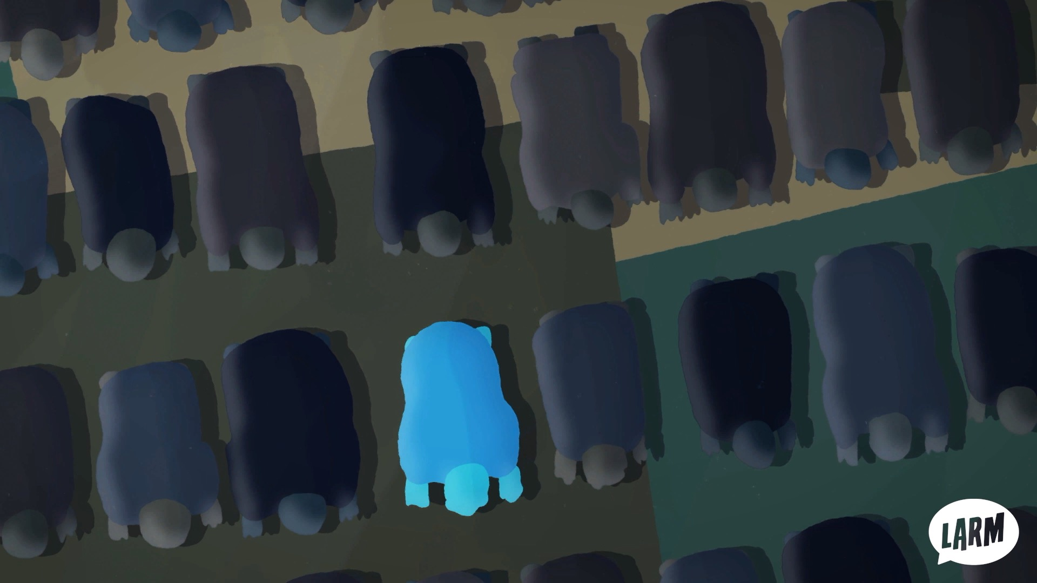
GRUPPEØVELSE
OPGØR MED NORMERNE
Vælg en rolle og en af filmene om Jacob, Hamid eller Nor:
Jacob, Hamid eller Nor
Klassekammerater og venner
Lærer, skoleleder, religiøse overhoveder
Forældre, andre voksne
Politikere, journalister, YouTubere, andre?
Hvad kan de hver især bidrage med? Hvordan kan de, sammen og hver for sig, skabe forandring?

Slide 22
OPGØR MED
NORMERNE
Hvad er en aktivist?

Slide 23
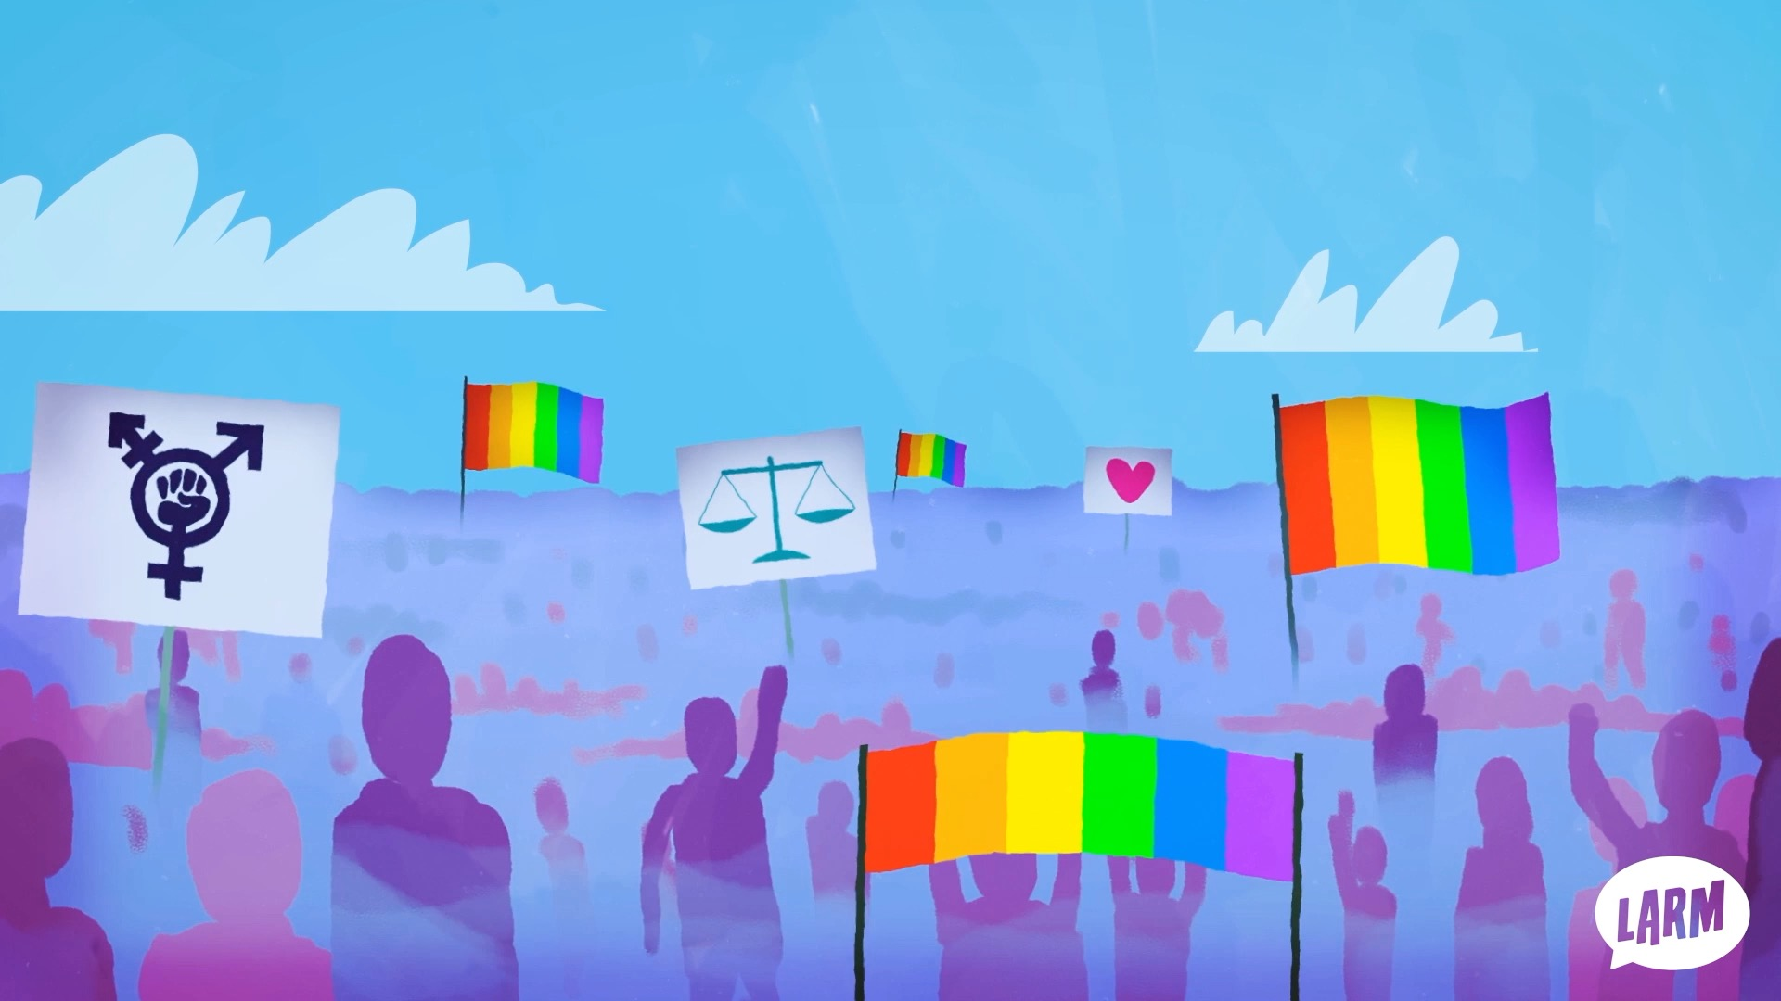
GRUPPEØVELSE
OPGØR MED NORMERNE
Find og vis fotos eller
filmklip med eksempler
på aktivisme

Slide 24
LAV LARM FOR
LGBT-RETTIGHEDER
Ligestilling.
Anerkendelse.
Rettigheder.
Medborgerskab.
Skab jeres egne plakater eller
graphic novels med billeder
fra animationsfilmene
Se filmen ”Aktivisme med LARM” til inspiration

Slide 25
SÅDAN LAVER I PLAKATER
OG GRAPHIC NOVELS
Hver gruppe svarer på spørgsmålene:
Særligt om plakater:
Hvad er de vigtigste pointer fra animationsfilmene?
Hvilke normer vil I påvirke, udfordre og ændre?
Hvad skal budskabet være i jeres plakat eller graphic novel?
Hvem er målgruppen for jeres plakat eller graphic novel?
Show it don’t tell it: Brug ét stærkt billede med ét tydeligt budskab
Særligt om graphic novels:
Lav et storyboard i fire billeder som forberedelse

Slide 26
BILLEDSKIFT TIL
GRAPHIC NOVELS
Du har kun 4 billeder.
Vælg nøje de bedste billedskift fra:
Se Billedskiftmodel
På næste slide
Handling-til-handling
Objekt-til-objekt
Fra nær til total
Fra scene til scene
Fra miljø til miljø

Slide 27





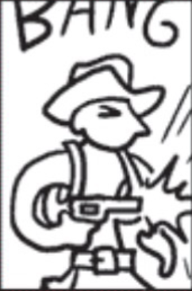



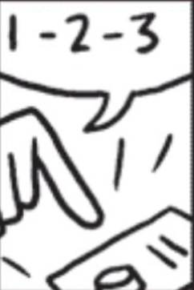


BILLEDSKIFTMODEL
1
4
Moment-til-Moment
Scene-til-Scene
2
5
Handling-til-Handling
Aspekt-til-Aspekt
3
6
Objekt-til-Objekt
Non-Sequitur

Slide 28

VEJLEDNING TIL
MEDIEPLATFORMEN
Se videoen med
introduktionen
til medieplatformen
VIDEO LINK

